Slide 1

NHAÄP MOÂN TRÍ TUEÄ NHAÂN TAÏO
Ñeà taøi:
THIEÁT KEÁ AI CHÔI CÔØ VUA BAÈNG GIAÛI THUAÄT
MINIMAX VAØ CAÉT TÆA ALPHA – BETA
1

Slide 2
Thành viên nhóm
Nguyễn Phúc Gia Khiêm 2211573
Lê Ngọc Vinh 2213964

Slide 3
Nội dung
1
3
Hiện thực bàn cờ
Kết quả
2
4
Thiết kế Agent
Tổng kết
2

Slide 4
01
Hiện thực bàn cờ
3

Slide 5
Hiện thực bàn cờ
BITBOARD
4

Slide 6
Bitboard
Bàn cờ
Là một số nguyên 64 bits với mỗi bits đại diện cho một ô trên bàn cờ.
Theo thiết kế của nhóm, các bit được phân phối tương ứng với các ô trên bàn cờ như sau:
Bit 0 – 7: h1, g1, …, a1.
Bit 8 - 15: h2, g2, …, a2.
Bit 16 – 23: h3, g3, …, a3.
Bit 24 – 31: h4, g4, …, a4.
Bit 32 – 39: h5, g5, …, a5.
Bit 40 - 47: h6, g6, …, a6.
Bit 48 – 55: h7, g7, …, a7.
Bit 56 – 63: h8, g8, …, a8.
4

Slide 7
Bitboard
Đối với từng quân cờ khi ở những vị trí nhất định sẽ có những ô có thể đi khác nhau. Các trường hợp như vậy cho ta một bitboard mới với các ô mà quân cờ có thể đi tới được gán là 1. Các bitboard này được tạo ra và lưu trữ sẵn vào một dictionary nhằm truy xuất trong quá trình chơi nhằm tránh việc phải tính toán lại sau mỗi nước đi tốn thời gian.
4

Slide 8
Bitboard – Attack mask
Các mask của quân cờ
Đối với mỗi vị trí khác nhau trên bàn cờ, quân cờ có các nước đi hợp lệ khác nhau.
Mask là một bitboard cho một vị trí cụ thể của quân cờ, theo đó tại vị trí mà quân cờ này có thể đi được, bitboard sẽ gán bit tương ứng là 1.
4

Slide 9
Tính trước các nước đi cho leapers
Tạo ra các nước đi có sẵn với từng vị trí của quân cờ
Đối với các quân vua, tốt, mã (các quân này có thể gọi là leapers) thì attack mask của chúng chỉ phụ thuộc vào vị trí của chúng trên bàn cờ, ta đơn giản là lưu các mask này vào database.
Database lưu các nước đi
có sẵn
Mask của quân cờ
4

Slide 10
Tính trước các nước đi cho sliders
Tạo ra các nước đi có sẵn với từng vị trí của quân cờ
Đối với quân tượng, xe, hậu (còn gọi là sliders), việc có quân nào khác chắn trên đường đi của chúng hay không ảnh hưởng đến nước đi hợp lệ, do đó ta sử dụng thêm cơ chế magic bitboard.
4

Slide 11
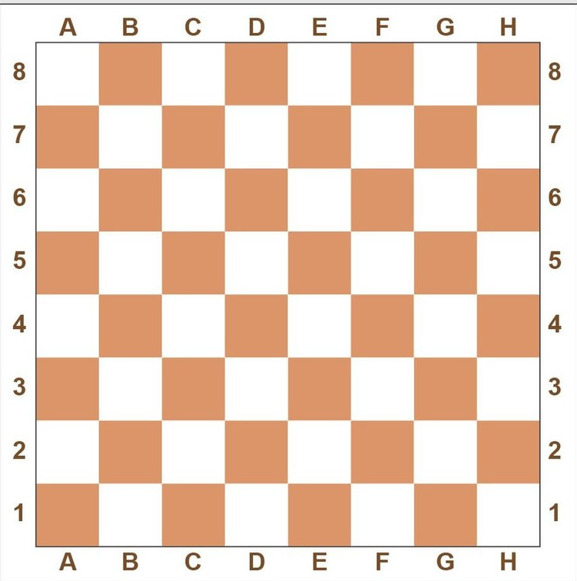
Magic bitboard
Cách thức magic bitboard hoạt động như sau:
1. Tạo 1 bit mask gọi là occupancy (ví dụ: nếu quân tượng nằm ở ô d5 thì occupancy sẽ là b3-f7 và b7-g7.
2. Nhân số này với một magic number để tạo 1 index mapping. Magic number này được tạo ra và lưu lại từ trước bằng 1 giải thuật brute-force.

Slide 12
Magic bitboard
3. Dịch phải kết quả phép nhân này (64 – n) bit để tạo 1 index. Trong đó n là số bit trong index
4. Ta sử dụng index này để truy cập nước đi hợp lệ đã được khởi tạo sẵn trong database

Slide 13
Tính trước các nước đi cho sliders
Tạo ra các nước đi có sẵn với từng vị trí của quân cờ
Đối với quân hậu ta sẽ kết hợp nước đi khả thi của quân tượng và xe.
4

Slide 14
Sinh nước đi
1. Mã hóa nước đi
Đối với mỗi nước đi, ta coi đó là một số 32 bits và các thông tin sau được lưu trữ bên trong:
- src: Chỉ số của ô cờ (tính từ 0 đến 63) mà quân cờ đang ở.
- des: Chỉ số của ô cờ (tính từ 0 đến 63) mà quân cờ di chuyển đến.
- piece: Loại quân cờ được di chuyển.
- promotion: Loại quân cờ mà quân cờ được chuyển đến sau khi thăng cấp (nếu có).
- capture: Cờ chỉ ra liệu nước đi có phải là một nước ăn quân không.
- dpush: Cờ chỉ ra liệu nước đi có là một nước đi hai ô hay không (ở tốt).
- ep: Cờ chỉ ra liệu nước đi có là một nước bắt tốt qua đường hay không.
4

Slide 15
Thiết kế thuật toán tạo nước đi
2. Tạo ra danh sách nước đi.
Dựa trên cơ sở dữ liệu đã lưu trữ tất cả các nước đi có thể có đối với từng quân cờ trước đó, chúng ta duyệt qua từng quân cờ, và thêm các nước đi vào danh sách.
3. Tạo ra danh sách nước đi hợp lệ.
Duyệt qua danh sách tất cả các nước đi, hiện thực trạng thái sau khi đã đi nước đó, xem có hợp lệ hay không (nếu đang bị chiếu phải bảo vệ vua), nếu hợp lệ trả về danh sách nước đi hợp lệ.
4

Slide 16
02
Thiết kế Agent
5

Slide 17
Các giải thuật sử dụng
Giải thuật Minimax
Minimax là giải thuật là một thuật toán đệ quy lựa chọn bước đi kế tiếp trong một trò chơi có hai người bằng cách định giá trị cho các Node trên cây trò chơi sau đó tìm Node có giá trị phù hợp để đi bước tiếp theo.
Theo đó với một hàm lượng giá cho các node, nếu node hiện tại đang được đánh giá theo hướng maximize (minimize) hàm lượng giá, thì ta sẽ sinh ra node ở level tiếp theo (con của node hiện tại) và đánh giá hàm lượng giá cho đến khi tìm được node có hàm lượng giá nhỏ hơn giá trị lượng giá nhỏ nhất (lớn hơn giá trị lượng giá lớn nhất).

Slide 18
Các giải thuật sử dụng
Giải thuật cắt tỉa Alpha – Beta
Trong khi sử dụng Minimax, cây trò chơi được tạo ra có thể rất lớn, nhất là trong cờ vua, một trạng thái có thể sinh ra nhất nhiều nước đi, nên ta cần sử dụng thêm cắt tỉa Alpha – Beta để giảm tải lượng tính toán.

Slide 19
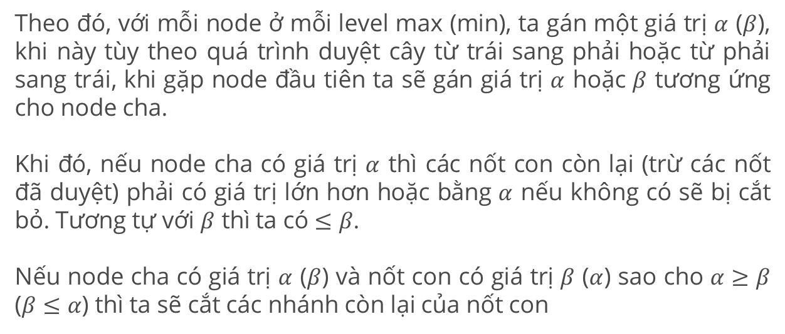
Các giải thuật sử dụng
Giải thuật cắt tỉa Alpha – Beta
Theo đó, với mỗi node ở mỗi level max (min), ta gán một giá trị $α$ ($β$), khi này tùy theo quá trình duyệt cây từ trái sang phải hoặc từ phải sang trái, khi gặp node đầu tiên ta sẽ gán giá trị $α$ hoặc $β$ tương ứng cho node cha.
Khi đó, nếu node cha có giá trị $α$ thì các nốt con còn lại (trừ các nốt đã duyệt) phải có giá trị lớn hơn hoặc bằng $α$ nếu không có sẽ bị cắt bỏ. Tương tự với $β$ thì ta có $≤β$.
Nếu node cha có giá trị $α$ ($β$) và nốt con có giá trị $β$ ($α$) sao cho $α≥β$ ($β≤α$) thì ta sẽ cắt các nhánh còn lại của nốt con

Slide 20
Hàm lượng giá
Vì thuật toán tốn nhiều thời gian khi số nước đi lớn hơn 2 (depth >= 4) nên nhóm dùng hàm lượng giá đơn giản.
Theo thiết kế của nhóm, hàm lượng giá là tổng giá trị các quân (quân trắng có giá trị dương, quân đen có giá trị âm và cộng hết lại). Giá trị các quân tuân theo nguyên tắt cờ vua.

Slide 21
03
Kết quả
5

Slide 22
Bàn cờ và chế độ chơi PVP
Bàn cờ
Đã hiện thực được giao diện bàn cờ bằng bitboard cũng như các luật di chuyển.

Slide 23
Bàn cờ và chế độ chơi PVP
Chế độ PVP
Nhóm thiết kế chế độ PVP phục vụ mục đích kiểm tra các luật di chuyển, theo đó các người chơi chơi theo từng lượt và sẽ nhập lệnh theo các cú pháp sau:
Nước đi quân bình thường: [loại quân] [vị trí ban đầu] [vị trí kết thúc] (đối với quân tốt thì không nhập [loại quân]
Nước đi quân phong cấp: [vị trí ban đầu] [vị trí kết thúc] [loại quân phong cấp]

Slide 24
Bàn cờ và chế độ chơi PVP
Nước đi nhập thành: O–O
Nước đi nhập thành dài: O–O–O

Slide 25
Chế độ PVE
Thiết kế AI
Thiết kế được AI sử dụng Minimax và cắt tỉa Alpha Beta nhằm tính toán trước các nước đi có lợi ở một độ sâu cụ thể. Do sự lựa chọn hàm lượng giá có vẻ chưa tốt, giải thuật của nhóm chỉ có thể tính toán tối đa độ sâu 2 nước đi, nếu không sẽ tính rất lâu.

Slide 26
Chế độ PVE
Thiết kế AI
Thiết kế được AI sử dụng Minimax và cắt tỉa Alpha Beta nhằm tính toán trước các nước đi có lợi ở một độ sâu cụ thể. Có vẻ là do chưa tối ưu hóa thuật toán, giải thuật của nhóm chỉ có thể tính toán tối đa độ sâu 2 nước đi, nếu không sẽ tính rất lâu.

Slide 27
Chế độ đấu với agent chơi ngẫu nhiên
Mục đích của chế độ này là để kiểm tra xem agent của nhóm có thể chiến thắng được agent chơi ngẫu nhiên hay không.
Kết quả đạt được là agent của nhóm có thể chiến thắng được agent chơi ngẫu nhiên bất kể đi trước hay sau.

Slide 28
Hiện thực Agent nhiều cấp độ
Hiển nhiên, khi Agent tính toán ở được độ sâu lớn hơn thì Agent sẽ chơi tốt hơn. Ví dụ như Stockfish có thể tính trước khoảng 17 nước.
Ngoài ra để cải thiện Agent có thể dung hàm lượng giá khác như giá trị quân cờ + tổng số ô kiểm soát (+ kiểm soát trung tâm…).
Để đánh giá độ giỏi của Agent chỉ sử dụng con người, ta có thể cho Agent đấu với nhiều người và tính tỉ lệ số trận của Agent. Tuy nhiên vì Agent chỉ tính toán được nhanh trong thời gian chấp nhận được với độ sâu = 4 (2 nước) nên việc đánh giá Agent gặp nhiều khó khăn.

Slide 29
Giải pháp cải thiện
Hiện nhóm đang sử dụng ngôn ngữ Python. Đây là một ngôn ngữ khá chậm, ta có thể cân nhắc thay bằng ngôn ngữ khác nhanh hơn như C/C++
Có thể áp dụng các kỹ thuật lập trình đa luồng, đa xử lý để tăng tốc độ tính toán.

Slide 30
Đánh giá kết quả
Agent chơi đúng luật: 100%
Thắng được Agent ngẫu nhiên chơi đúng luật (10/10): 100%
Agent nhiều cấp độ chơi: 50% (do không thể đánh giá được các Agent tính nhiều hơn 2 nước.
Chỉ hiện thuật giải thuật Searching (không dung Machine Learning): 100%
Tạo video thuyết trình ngắn: <link video>

Slide 31
04
TỔNG KẾT
5

Slide 32
Ưu điểm
Nắm bắt và hiện thực được các giải thuật Minimax và cắt tỉa Alpha – Beta.
Nghiên cứu và tìm hiểu thành công về bitboard phục vụ cho thiết kế bàn cờ.
Nâng cao kĩ năng làm việc nhóm và tìm hiểu tài liệu.

Slide 33
Nhược điểm
Chưa tối ưu hóa giải thuật, chưa tính toán được ở độ sâu lớn.
Các thành viên vướng nhiều BTL các môn học khác, khó tập trung cho BTL này.

Slide 34
Thank you
22

